Slide 1
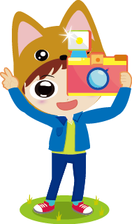
我喜歡玩電腦
每一次玩電腦我都會覺得很開心

